Slide 1


PHÒNG GD & ĐT QUẬN LONG BIÊN
MÔN TIẾNG VIỆT – LỚP 1
BÀI 54: op - ôp - ơp

Slide 2

Ôn bài cũ

Slide 3

ap
âp
ăp
rạp hát
gặp gỡ
béo mập
mập mạp
cải bắp
tấp nập
múa sạp
khắp nơi

Slide 4
Khi ngủ, tôi nằm im lìm, mặt đen sẫm. Thức dậy, tôi có thể đưa bạn chu du khắp nơi, khám phá thế giới hấp dẫn, đầy ắp sắc màu. Bạn có thể xem phim, nghe nhạc để có phút giây thư giãn, ấm áp. Tôi là ai?

Slide 5


Mưa rào lộp độp, ếch nhái tụ họp thi hát, cá cờ há miệng đớp mưa.
lộp
độp
họp
đớp

Slide 6
op
p
ôp
p
ơp
o
ô
ơ
p
h
op
họp
cọp
góp
họp
hộp
tốp
xốp
hợp
lớp
lợp

Slide 7
op
ôp
con cọp
lốp xe
tia chớp
ơp

Slide 8
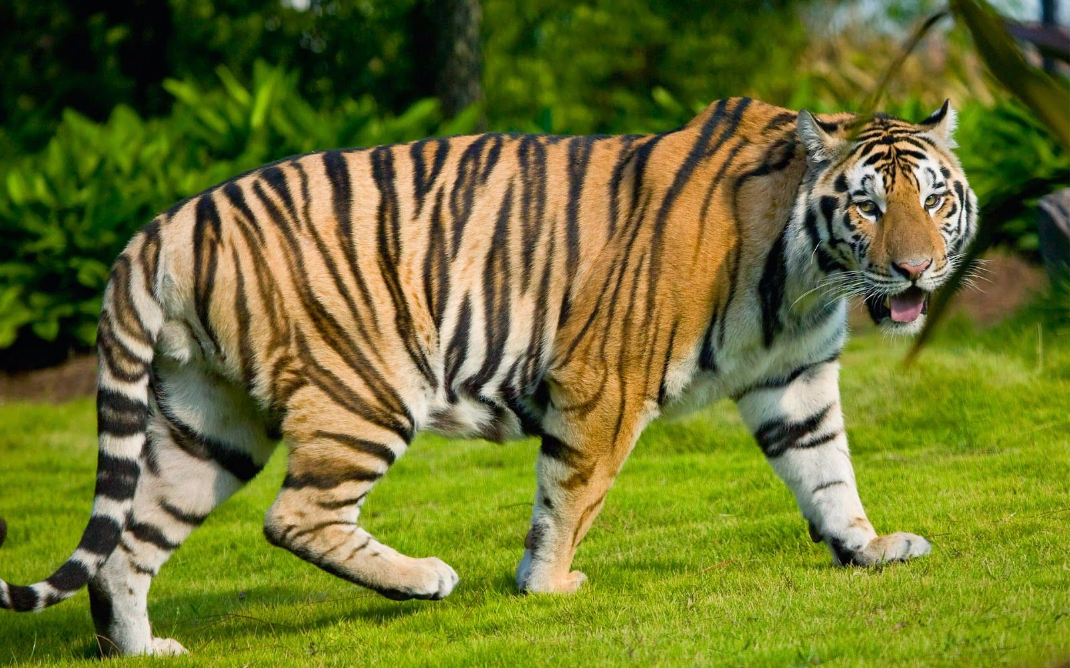
con cọp

Slide 9
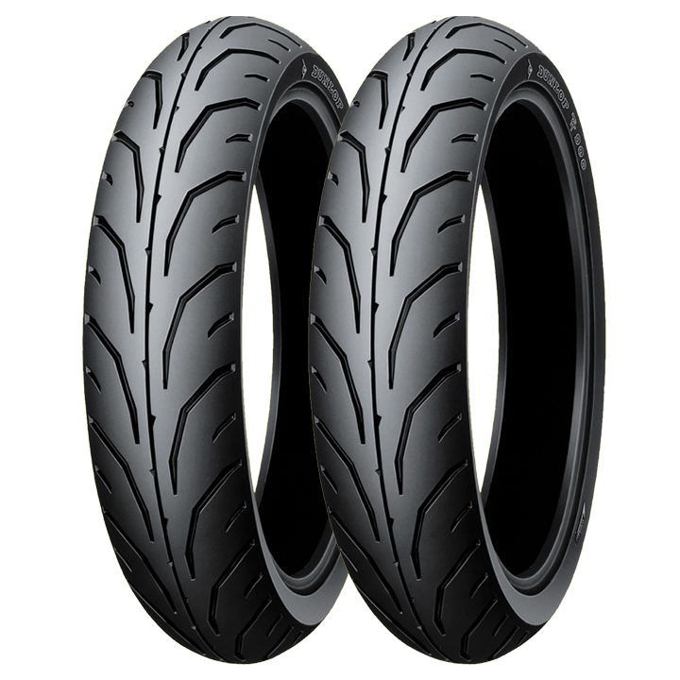
lốp xe

Slide 10
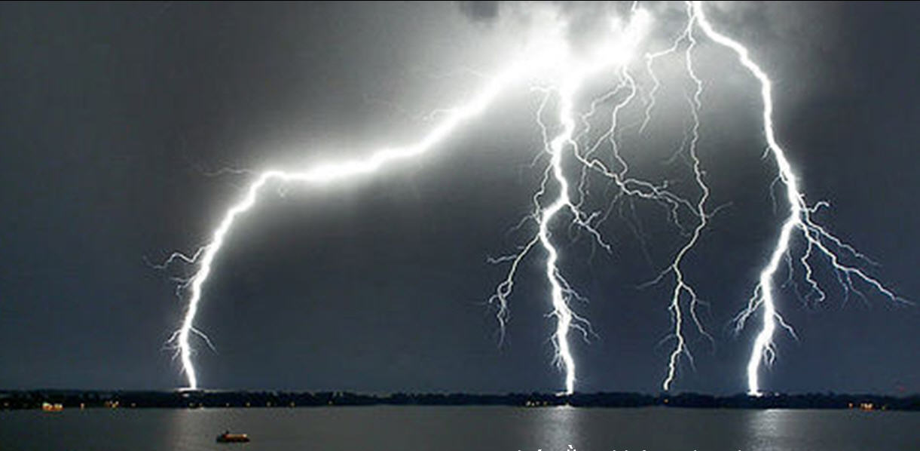
tia chớp

Slide 11

Giải lao

Slide 12

Viết bảng con

Slide 13

3
Viết

Slide 14




Slide 15


Slide 16


Slide 17


Slide 18


LuyÖn viÕt vë

Slide 19


Slide 20
Giải lao

Slide 21
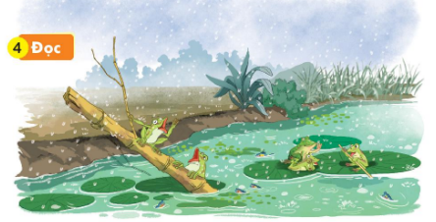
Khi ngủ, tôi nằm im lìm, mặt đen sẫm. Mưa rào lộp độp. Họ nhà nhái tụ họp thi hát đón cơn mưa đầu mùa. Mặt ao ran ran bài ca ì ọp, ì ọp. Đàn cá cờ lóp ngóp bơi đến, lâu lâu lại ngoi lên đớp mưa.

Slide 22
Mưa rào lộp độp. Họ nhà nhái tụ họp thi hát đón cơn mưa đầu mùa. Mặt ao ran ran bài ca ì ọp, ì ọp. Đàn cá cờ lóp ngóp bơi đến, lâu lâu lại ngoi lên đớp mưa.
lộp
độp
họp
ọp
ọp
lóp
ngóp
đớp

Slide 23


Slide 24
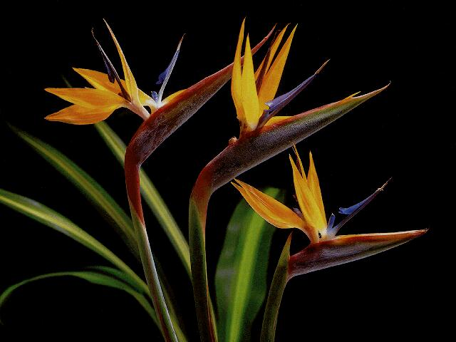
Chân thành cảm ơn các thầy cô giáo

